Slide 1
IRKLARIN SINIFLANDIRILMASI

Slide 2
Aynı ırkın belirli yerlerde yetiştirilerek, o yerlere ait bazı özellikler kazanan değişik formlarına "Alt Irk" denir. Mesela, Doğu Prusya ve Doğu Frizya Holstein ırkının; Montofon ve Allgau ise Brown Swiss ırkının alt ırk örneklerini oluştururlar.
Alt ırktan, dar bir çevrede belirli bir yetiştirme amacı güdülerek elde edilen hayvanlara "Alt Irkın Yetiştirmesi" denir.

Slide 3
Aynı ırk veya alt ırk içerisinden uzun seneler sistemli, bilgili çalışma ile kalıtsal yapıları üstün, verim ve formları çok iyi damızlık özelliğini kazanmış yetiştirmelere "Yüksek Yetiştirme (Elit) , diğerlerine ise "Kullanma veya Gelir Yetiştirmesi" adı verilir.

Slide 4
Ekonomik Önemlerine Göre Sınıflandırma
a) İlkel Yerli Irklar : Hayvancılık tekniği geri, toprağı fakir, bakım ve besleme şartları yetersiz olan bölge veya işletmelerde bu tip ırklar hakim ve yaygındır. Çünkü böyle yerlerde yerli ırklar, zahmetsiz ve tehlikesiz üretim kaynağı özelliğine sahiptirler. Yerli ırklara Türkiye'de sığırlar için Yerli Kara, Boz Step ve Doğu Anadolu Kırmızısı ırklarını; koyunlar için Karaman, Dağlıç ve Karayaka ırklarını örnek olarak gösterebiliriz.

Slide 5
b) Islah Edilmiş Yerli Irklar :
Düşük verimli yerli ırkların seleksiyonla geliştirilmeleri yolu ile elde edilmişlerdir. Bunlar verim ve vücut yapıları bakımından düşük verimli yerli ırklarla kültür ırkları arasında olduklarından geçit ırklar olarak bilinirler.
Doğu Avrupa'daki Kırmızı Sığır ırkları ve İsrail'deki İvesi koyunları bu gruba örnek olarak gösterilebilir.
Yerli ırkların geçit ırk haline getirilmesinde en emin fakat zaman alıcı olan yol, bakım ve besleme şartlarını düzeltip yüksek verimli hayvanlar elde etmeyi amaçlayan sürekli ve titiz bir seleksiyon yapmaktır.
İkinci yol ise, yüksek verimli kültür ırkları ile melezleme uygulamasıdır. Ancak bu taktirde çok dikkatli hareket edilmeli ve yeterli bilgiye sahip olunmalıdır.

Slide 6
c) Kültür Irkları : Yem bitkileri üretiminin yeterli, çayır ve mer'aların verimli, pazarların uygun olduğu bölgelerde yüksek verimli kültür ırkları yetiştirilir. Bunlar, çeşitli bölgelerdeki yerli ırkların ya kendi aralarında saf yetiştirilmeleri ve seleksiyona tabi tutulmaları veya daha yüksek verimli diğer ırklarla melezlenip, bu melez döllere uygulanan sıkı ve sistemli bir seleksiyon sonucu elde edilmişlerdir.

Slide 7
Verim Yönlerine Göre Sınıflandırma
1. Tek verim yönlü : Uzun yıllar boyunca belirli bir verim (sadece süt veya et gibi) yönünde ıslah edilerek söz konusu verimin ekonomik faydası diğer verimlerinden yüksek olan ırklardır.
Sığırlarda Jersey, Guernsey ve Ayrshire gibi ırklar süt verim yönünde, Hereford, Aberden-Angus, Shorthorn gibi ırklar ise et verim yönünde geliştirilmiş sığır ırklarıdır.
Tek verim yönlü ırklar kültür ırkları olup çevre şartlarına hassasiyetleri yüksektir.

Slide 8
Bir ırkın tek verim yönlü olması, bu ırktan başka verimlerin elde edilemeyeceği anlamına gelmemelidir. Nitekim süt tipi sığır ırklarından sınırlı ölçüde de olsa et üretimi yapıldığı gibi, et tipi sığır ırkları da yine sınırlı miktarda süt verirler.

Slide 9
Koyun ırkları arasında Southdown, Suffolk, Hampshire ve Oxford et verimi, Avustralya Merinosu yapağı verimi ve Marş ırkı süt verimi;
Keçi türünde Saanen, Toggenburg ırkları süt verimi, Boer ırkı et verimi;
Tavuklarda Leghorn, Minorca yumurta verimi, Cornish, Brahma et verimi yönünde geliştirilmiş tek yönlü ırklardır.

Slide 10
2. Kombine verim yönlü:İki veya daha fazla verim yönünden gelişmiş ırklara kombine verimli ırklar denir. Bu ırklarda söz konusu verimlerin eşit değerde olması gerekmez. Bazen et, bazen süt, bazen de sığırlarda iş veya koyunlarda yapağı verimi daha fazla ağırlık taşıyabilir.
Kombine verimli ırklara sığırlardan Esmer İsviçre ve Simental ırklarını,
Koyunlardan Colombia ve Corriedale ırklarını,
Keçilerden Sudan ırkını,
Tavuklardan Rhode Island Red, New Hampshire ve Plymouth Rock ırklarını örnek olarak gösterebiliriz.

Slide 11
Kombine verimli ırklar genellikle değişik bakım ve besleme şartlarına ve iklim farklılıklarına tek verim yönlü olanlara göre daha iyi uyarlar ve konstitüsyonları daha sağlamdır.

Slide 12
Sığırla İlgili terimler ve tanımlar
Sığır: Bovinae familyasının Bos Taurus türüne giren her yaştaki hayvanlardır.
Buzağı (Süt Danası): Doğumdan 6 ıncı ay sonuna kadar erkek ve dişi genç sığırlardır.
Dana: 6 aylıktan 12 aylığa kadar olan erkek ve dişi genç sığırlardır.
Düve: 12 aylıktan 30 aylığa veya doğum yapana kadarki dişi sığırlardır.
Tosun: 12 aylıktan 2 yaşına veya damızlıkta kullanılana kadarki enenmemiş erkek sığırlardır.
İnek: Yavru vermiş dişi sığırdır.
Boğa: Enenmemiş ve damızlıkta kullanılan erkek sığırdır.
Öküz: 12 aylıktan yukarı enenmiş erkek sığırlardır.

Slide 13
Koyunlarla İlgili terimler ve tanımlar
Koyun: Ovinae alt familyasının Ovis cinsinin Ovis Aries türüne giren her yaştaki hayvanlardır.
Kuzu: Doğumdan 6 ay sonuna kadar olan erkek veya dişi yavru koyunlardır.
Süt Kuzusu: doğumdan 2 ay sonuna kadar olan ve ana sütü emmekte olan erkek ve dişi kuzulardır.
Ot (Mera) Kuzusu: 3-6 aylık sütten kesilmiş erkek ve dişi kuzulardır.
Tam Kaşak Kuzu: 30-60 günlük olup süt veya süt ikame yemleriyle beslenmiş kuzulardır. Yarım Kaşak Kuzu: 2-6 aylık olup kısmen süt ve süt ikame maddeleri ve kısmen de diğer yem maddeleri ile beslenmiş kuzulardır.
Toklu: 7 inci ay başından bir yaşına kadar olan erkek veya dişi genç koyunlardır.
Şişek: 1 yaşından 2 yaşına kadar olan erkek veya dişi genç koyunlardır.
Anaç Koyun: 2 yaşından büyük veya kuzulamış koyunlardır.
Koç: 2 yaşından büyük veya aşımda kullanılan hayvanlardır.
Marya: 5 yaşından büyük veya damızlık dışı bırakılmış hayvanlardır. - 43 -
Högeç (Ögeç): Enenmiş koçlardır.

Slide 14
TÜRKİYEDE YETİŞTİRİLEN SIĞIRLARLA İLGİLİ TANIMLAMALAR

Slide 15
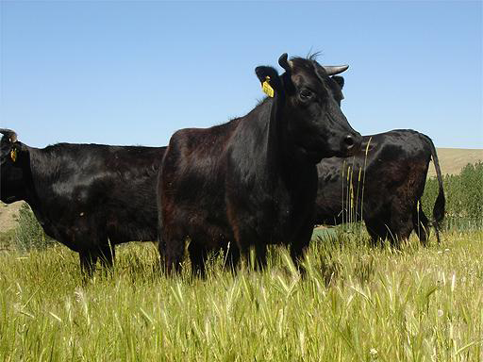
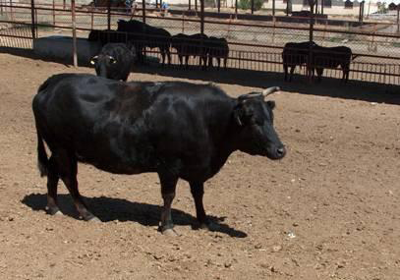
TÜRKİYE YERLİ SIĞIR IRKLARI
YERLİKARA

Slide 16
Yerli Kara: Orta Anadolu Bölgesinin hakim ırkı olan Yerli Kara’lar sayı ve yayılış alanı olarak Türkiye yerli sığırları arasında ilk sırada yer alırlar. Doğu Anadolu ve Trakya Bölgesi dışında ülkenin hemen her tarafında bu ırka rastlamak mümkündür. Geniş yayılma alanı içinde farklı ekolojik koşullara sahip bölgeler nedeniyle Yerli Kara’lar arasında değişik özellikler gösteren farklı tipler mevcuttur.
Küçük cüsseli, boynuz ve tırnaklar dahil siyah renkli olan Yerli Kara’larda baş dar ve uzun, boynuzlar kısa ve ince olup öne doğru yönelmiştir. Karın altı ve meme etrafında beyaz alacalıklara rastlanılır.

Slide 17
Eskiden oldukça verimli ve değerli bir ırk olan Yerli Kara’larda, ihmal ve bakımsızlık nedeniyle cüsse küçülmüş, süt verimi azalmıştır.
Köy koşullarında canlı ağırlıkları 150-200 kg,
süt verimleri 400-500 kg arasında değişmektedir.
Bilgili yetiştirme ve ıslah çalışmaları sonucunda
canlı ağırlık 300-400 kg.a,
süt verimi ise 1500-2000 kg.a çıkabilmektedir.
Orta Anadolu’nun fakir tarım işletmelerinde et, süt ve iş verimlerinden yararlanılan Yerli Kara’lar içinde, yapılan seleksiyon çalışmaları sonucunda, besi performansı kısmen iyi olan et tipi ile daha çok süt yönüne uygun iki ayrı tip dikkati çekmiştir. Besideki günlük canlı ağırlık artışları 600-700 gr civarında olan Yerli Kara’lar geç gelişirler. Düveler 2.5, tosunlar 2 yaşında damızlıkta kullanılırlar.

Slide 18
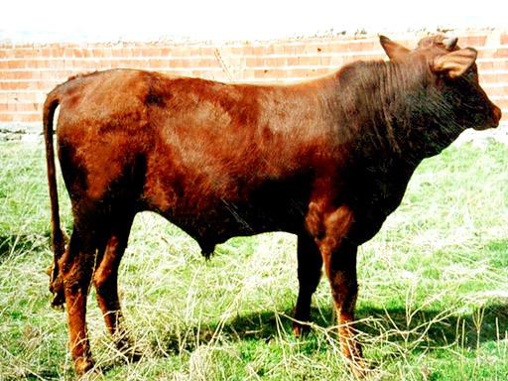
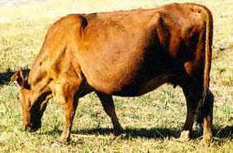
Doğu Anadolu Kırmızısı:

Slide 19
Doğu Anadolu Kırmızısı:
Ağrı, Muş ve Van illerinde yetiştirilmekte olan bu ırk sayı ve yayılış alanı olarak Yerli Kara’lardan sonra 2. sırada yer alırlar.
Renkleri genel olarak kırmızıdır. Ancak, açık sarı ve kırmızıdan koyu esmer ve kestane rengine kadar değişen hayvanlar da mevcuttur. Bazı hayvanlarda genellikle arka bacakların iç kısımlarında, kuyrukta, ağız ve burun etrafında beyaz renge tesadüf edilir. Boğalarda boyun, göğüs ve ön bacaklar daha koyu renklidir.

Slide 20
Doğu Anadolu Kırmızısı:
Et ve süt verimleri bakımından Türkiye yerli sığırları arasında önemli bir yere sahip olan Doğu Anadolu Kırmızı ırkında canlı ağırlık köy sürülerinde ortalama 250 kg, ıslah edilmiş sürülerde ise 350 kg civarındadır.
Süt verimleri köy koşullarında 1000-1200 kg, iyi bakım ve besleme koşullarında 1500-2000 kg civarındadır.
Doğu Anadolu Bölgesi’nin kar suları ile beslenen yaylalarında, mera besisinde kaliteli et üreten Doğu Anadolu Kırmızı ırkında günlük canlı ağırlık artışı 800-900 gr civarındadır. Özellikle dana besisinde Doğu Anadolu Kırmızı ırkı yerli ırklarımız arasında ilk sırada yer almaktadır. Keza, et kalitesi bakımından da diğer yerli ırklarımızı geride bırakan bu ırk, özellikle pastırma sanayinde büyük önem taşımaktadır.

Slide 21
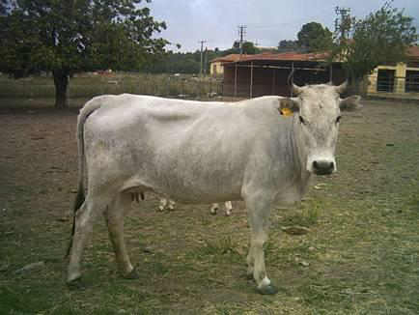
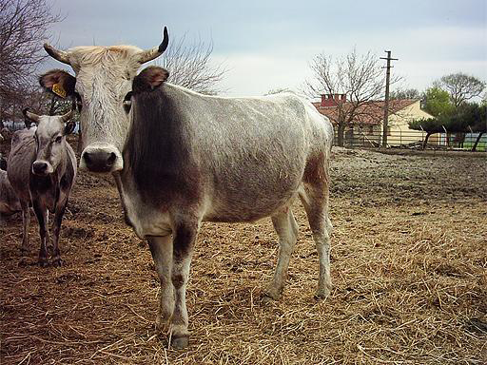
Boz:
Boz Step:
Macaristan orijinli olan Boz Step ırkına Plevne sığırı da denilmektedir. 19. yüzyıl ortalarında Balkan ülkelerinden Anadolu’ya göçmenler tarafından getirilmiş ve böylece Trakya ve Marmara çevresinde küçük sürüler halinde yetiştirilmeye başlanmıştır.

Slide 22
Renkleri açık gümüşten, koyu kül rengine kadar değişen Boz Step ırkında erkekler dişilere göre daha koyu renklidir. Büyük boynuzlu, nispeten iri yapılı olan bu ırkta iş verimi başta gelmektedir. Et lifleri kaba ve sert olduğu için etleri kaliteli değildir. Canlı ağırlıkları 250-400 kg arasında değişmektedir. Süt verimleri köy koşullarında 800-1000 kg olup, ıslah edilmiş sürülerde 1500-2000 kg.a kadar çıkabilmektedir. Sağlam konstitüsyonlu olan Boz Step ırkı kötü çevre koşullarına ve hastalıklara karşı oldukça dayanıklıdır.

Slide 23
Güney Anadolu Sarı-Kırmızısı:
Toros’ların güneyindeki alanlarda ve Güney Doğu Anadolu Bölgesi’nde yaygın olan bu ırkın üç değişik varyetesi vardır:

Slide 24
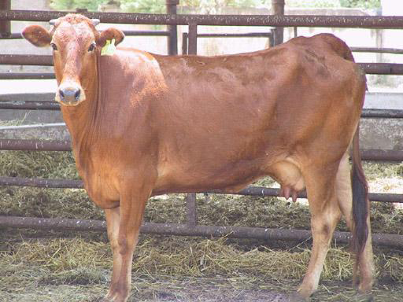
a. Güney Anadolu Kırmızısı (Kilis Sığırı):
Sıcak iklime ve haşerelere karşı oldukça dayanıklı olan Kilis sığırları bakım ve besleme konusunda diğer yerli sığırlarımıza göre daha duyarlıdırlar. Besiye alınan Kilis sığırlarında günlük canlı ağırlık artışı 1 kg civarındadır.
Renkleri sarıdan kahve rengine kadar değişen bu ırk Türkiye yerli sığır ırkları arasında süt verimi ve cüsse büyüklüğü bakımından ilk sırada yer alır. Kilis civarında yetiştirilen, dar vücutlu, ince kemik yapılı olan bu ırkta canlı ağırlık 300-400 kg, süt verimi 2000 kg civarındadır.

Slide 25
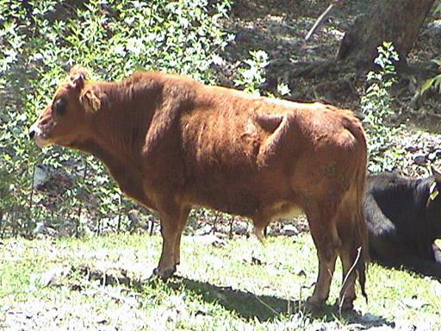
B. Yerli Güney Sarısı:
Renkleri kirli sarıdan tarçın rengine kadar değişen bu ırk Kilis sığırına göre daha küçük cüsselidir. Mersin, Hatay ve Çukurova yöresinde yetiştirilmekte olan Güney Sarı ırkında canlı ağırlık 150-300 kg, süt verimi ise köy koşullarında 500-600 kg, ıslah edilmiş sürülerde 1000 kg civarındadır.

Slide 26
c. Halep (Şam) Sığırı:
Osmanlı İmparatorluğu zamanında Suriye’den getirilmiştir. Vücut yapısı ve renk bakımından Kilis sığırlarına benzerler. Ancak vücutları daha uzun ve ince yapılıdır. Süt aynası, süt kasesi ve süt damarları gibi süt göstergeleri iyi gelişmiş bir meme yapısına sahiptirler. Renkleri açık kahve renginden koyu kahve rengine kadar değişen Halep sığırında süt verimi 2500-3000 kg civarındadır. Yüksek verimleri nedeniyle bakım ve besleme koşullarının iyi olması gerekir.

Slide 27
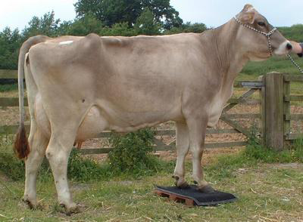
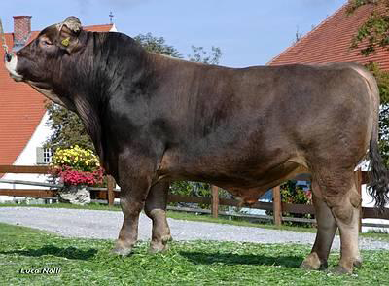
Esmer (Brown Swiss)
Koyu kül ve kahverenginden açık kahve ve gümüşi kül rengine kadar değişen renkteki kültür ırkı sığırlardır Bütün hayvanlarda burun ucu etrafında açık renk bir halka mevcuttur. Burun ucu kendisi koyu renktedir. Boynuzlar beyaz olup uçları siyahtır.
Canlı ağırlık ineklerde 500-700 kg dır. Süt verimi bir laktasyon döneminde ortalama 5000 kg‟ın üzerine çıkabilir

Slide 28
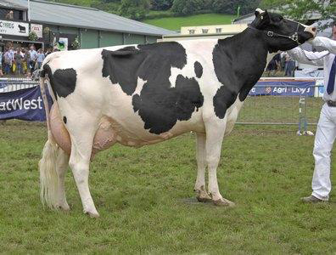
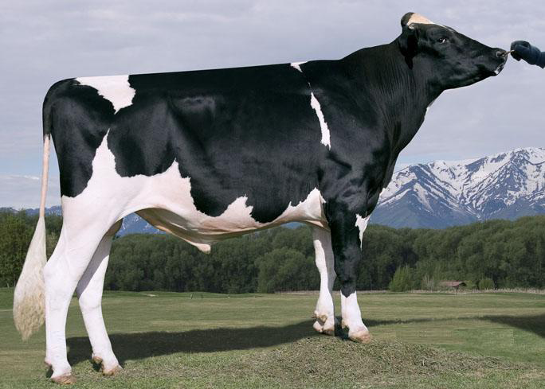
Siyah Alaca:
Siyah beyaz alaca, renkli kültür ırkı sığırlardır. (İneklerde canlı ağırlık 500-700 kg dır. Bir laktasyon döneminde süt verimi ortalama 6000 kg‟ın üzerine çıkabilir).

Slide 29
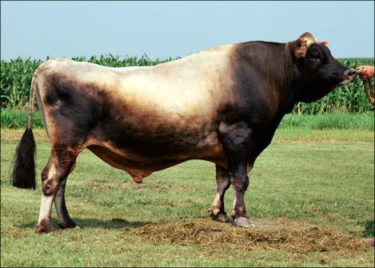
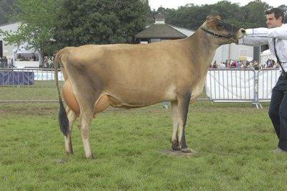
Jersey
Sarı ve kahveden esmere kadar değişen renkte et tutmayan, kemikleri belirgin sakin bakışlı kültür ırkı sığırlardır (Dil ve kuyruk ucu genel olarak siyah renklidir.
İneklerde canlı ağırlık 300-450 kg dır. Bir laktasyon döneminde süt verimi ortalama 3500 kg‟ın üzerine çıkabilir).

Slide 30
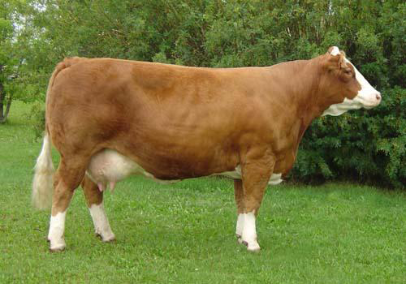
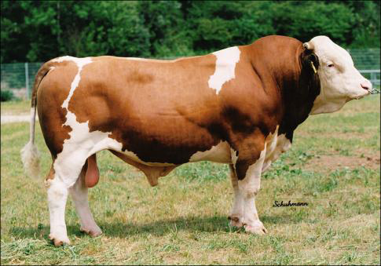
Sarı Alaca (Simmental)
Kırmızı beyaz veya sarı beyaz alaca renkli, kültür ırkı sığırlardır(Resim 15-16). (Burun ucu et rengindedir. Tırnak ve boynuzlar sarıdır. Alın ve boynun üst kısmında çok defa uzun kıvırcık kıllar vardır. İneklerde canlı ağırlık 650-850 kg dır. Bir laktasyon dönemindeki süt verimi ortalama 3500-4000 kg dır).

Slide 31
Koyun ırkları

Slide 32
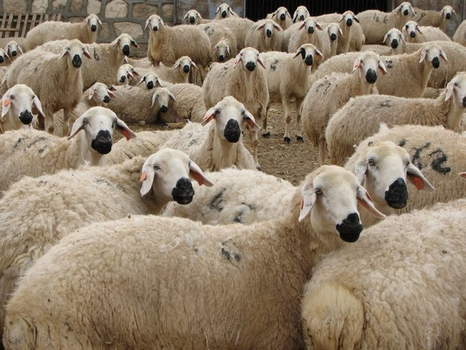
Akkaraman:
Vücudu beyaz olup, ağız, burun, göz etrafı, kulak ve ayaklarda siyah lekelere rastlanan, yağlı kuyruklu bir yerli ırktır (Bunlarda kuyruk aslında iki parçalı olup yandan bakıldığında alt kısmı yani üçüncü parçası (s) harfi şeklinde kıvrılmış olarak görünür. Kuyruk orta büyüklükte ve 5-6 kg ağırlığındadır. Anaç koyunlarda, canlı ağırlık 35-50 kg dır. Bir laktasyon dönemindeki süt verimi, kuzunun emdiği hariç, 25-30 kg arasında değişir. Tipik kaba-karışık yapağı verirler. Bir koyundan 1.5-2 kg kirli yapağı alınır).

Slide 33
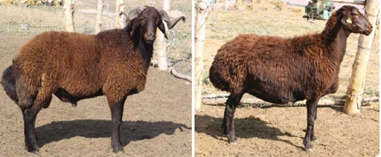
Morkaraman Koyunu
Kızıldan mora kadar değişen renklerde göz, ağız ve burun etrafı daha açık, baş ve ayaklar vücuda nazaran daha koyu renkli olan bir yerli ırktır. (Kuyruk üç parçadan ibarettir. Birinci kısım yuvarlakça, uzunluğu ve genişliği değişebilen bir yağ kitlesidir. İkinci kısım daha küçük olup kalp veya koni şeklindedir. Üçüncü kısım kuyruk ucudur. Kuyruk ucu genel olarak aşağıya düşüktür.
Kuyruk, ağırlığı ortalama olarak 6-7 kg dır. Anaç koyunlarda canlı ağırlık 45-50 kg, bir laktasyon dönemindeki süt verimi, kuzunun emdiği hariç, 30-35 kg dır. Tipik kaba-karışık yapağı verirler. Bir koyundan 1.5-2 kg kirli yapağı alınır).

Slide 34
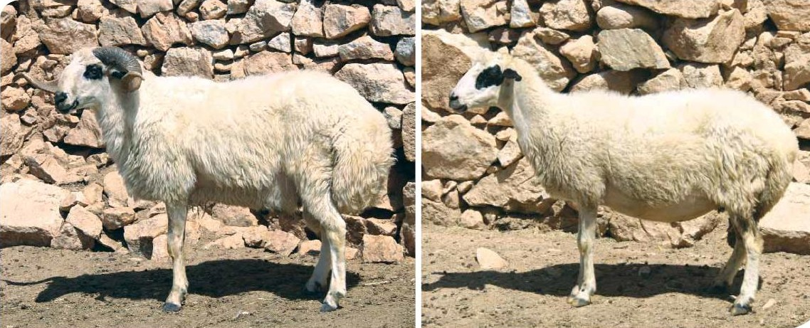
DAĞLIÇ
Vücudu beyaz olup, ağız, burun ve göz etrafında siyah ve kahverengi lekeler görülen bir yerli ırktır. Kuyruk tek parça, oval ve kısmen uzunca olup uca doğru nispeten daralıp sivrilme görülür. Kuyruğun orta kısmındaki oyuk kuyruğu iki kısma böler(Resim 6-7). Anaç koyunlarda canlı ağırlık 35-40 kg;bir laktasyon dönemindeki süt verimi kuzunun emdiği hariç 25-30 kg dır. Kaba karışık tipte yapağı verirler. Bir koyundan 2 kg kadar kirli yapağı alınır.
(Dağlıç*Kıvırcık melezlerine “Kama Kuyruk” Dağlıç*Karaman melezlerine de mahalli olarak “Çandır ve Kesber” isimleri verilir).

